Slide 1
EKONOMSKA I TRGOVAČKA ŠKOLA DUBROVNIK IPA PROJEKT VOC.COM

Slide 2
4. PROJEKTNA AKTIVNOST
GOVORNIČKA ŠKOLA
“IVO ŠKARIĆ”

Slide 3
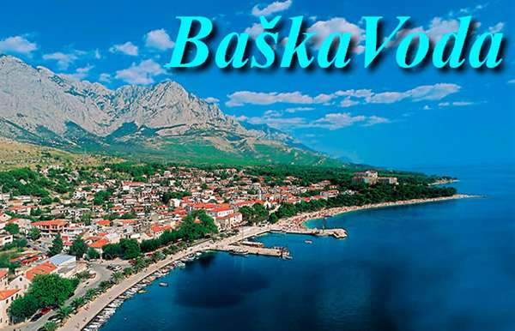
BAŠKA VODA 23. travnja – 30. travnja 2013.

Slide 4
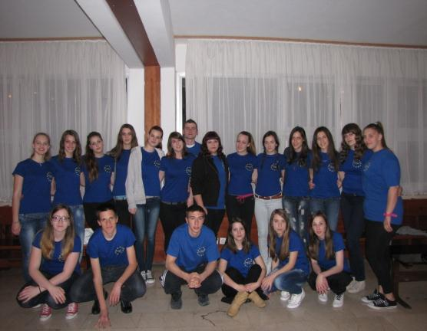
NA EDUKACIJI
14 učenika naše škole
3 učenika Ekonomske škole iz Mostara
3 učenika Treće ekonomske škole iz Zagreba

Slide 5
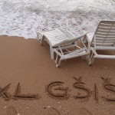
OBVEZNI SADRŽAJI
opće govorničke vještine,
govornička pravila i upute
govornički žanrovi
http://www.ffzg.unizg.hr/fonet/gs/?page_id=209

Slide 6
IZBORNI SADRŽAJI
Voditeljstvo
RTV novinarstvo
Promidžbene poruke
Scenski govor
Recitacija
Debata
Prigodni govor
Pjevanje i drugi

Slide 7
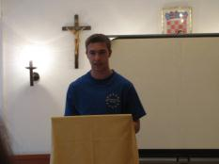
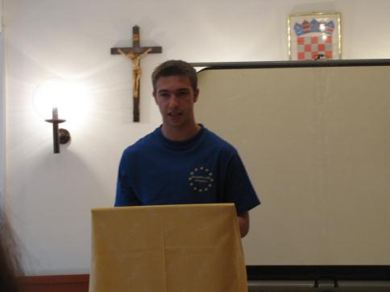
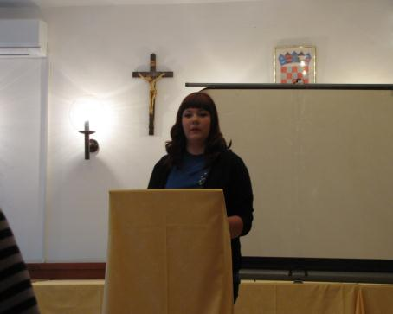
Nagrađeni učenici za najbolji govor
Ivan Mrvalj – nagrada stručnog žirija
Ivana Tepšić – nagrada publike

Slide 8
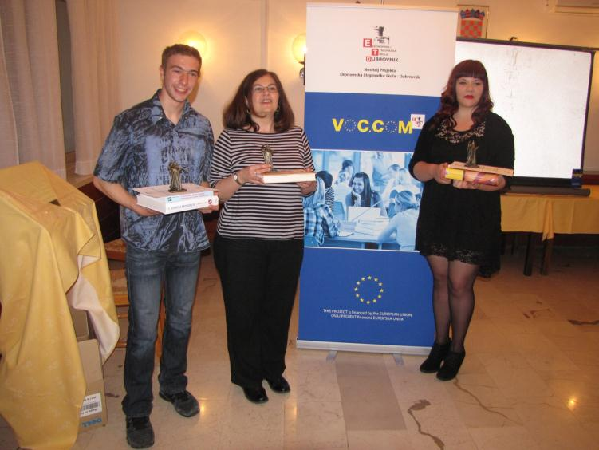
NAGRADA „GRGUR” ZA NAJBOLJI GOVOR

Slide 9
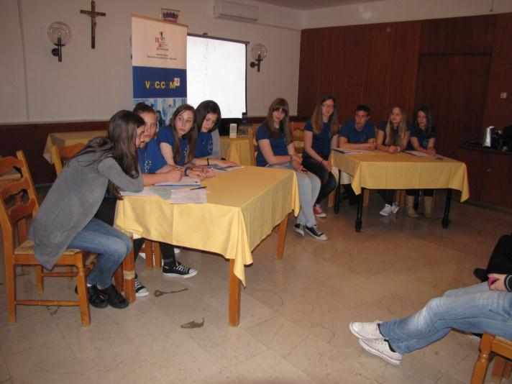
DEBATA

Slide 10
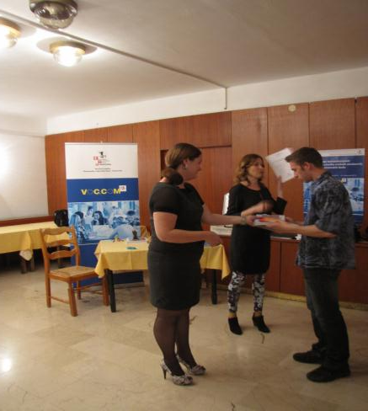
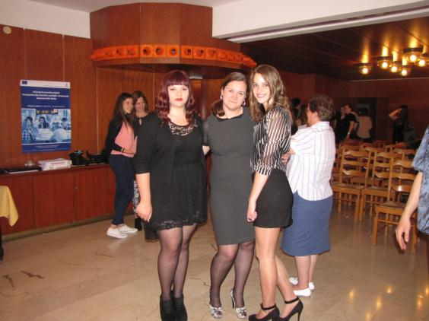
Dodjela diploma

Slide 11
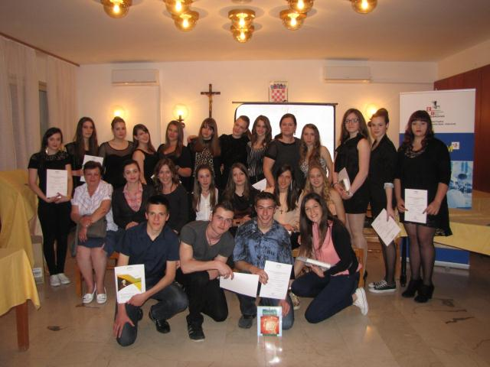
U DUBROVNIK, MOSTAR I ZAGREB S DIPLOMAMA

